Slide 1
주요 범위
ggplot2 패키지
ggmap 패키지
KoNLP 패키지
stringr 패키지
정규 표현식
aggregate() 함수
reshape2

Slide 2
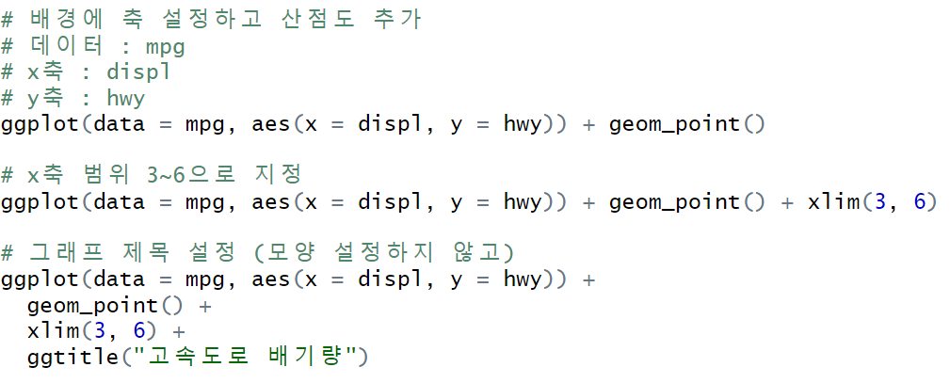
ggplot2 패키지
ggplot2 패키지 함수명

Slide 3
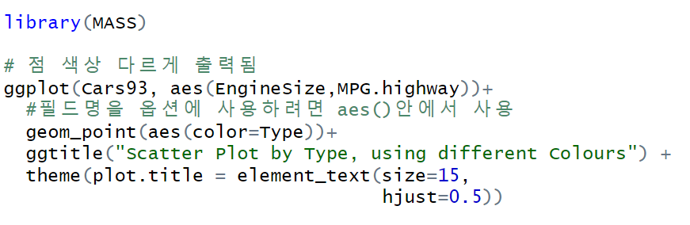
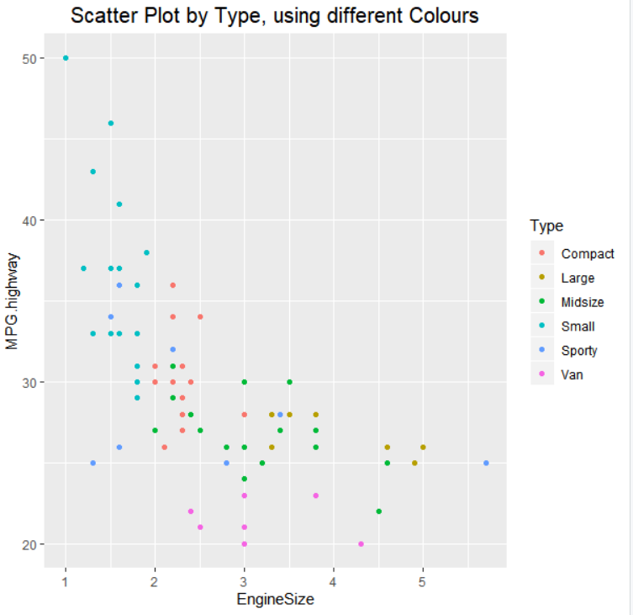

Slide 4
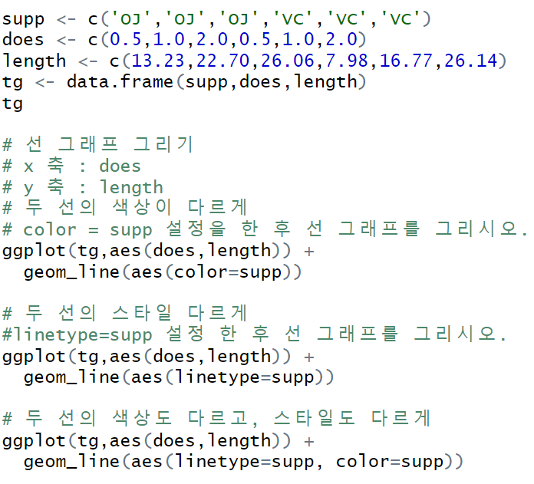
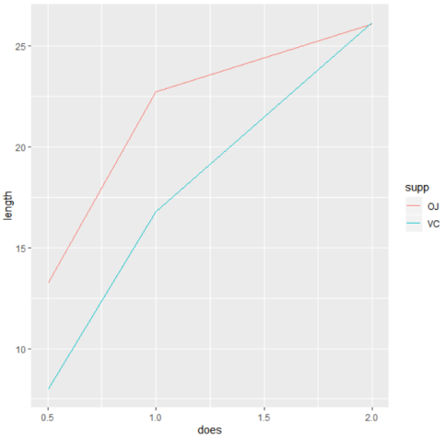
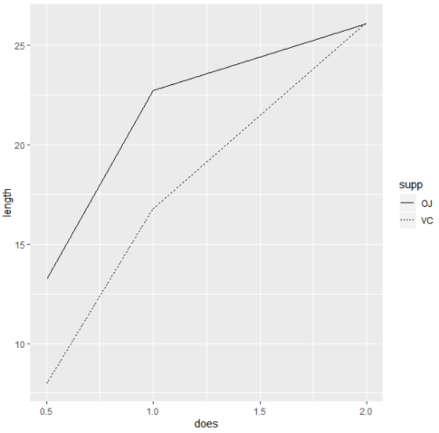
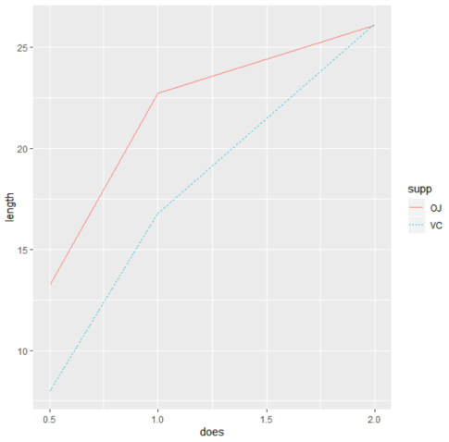
코드 작성

Slide 5
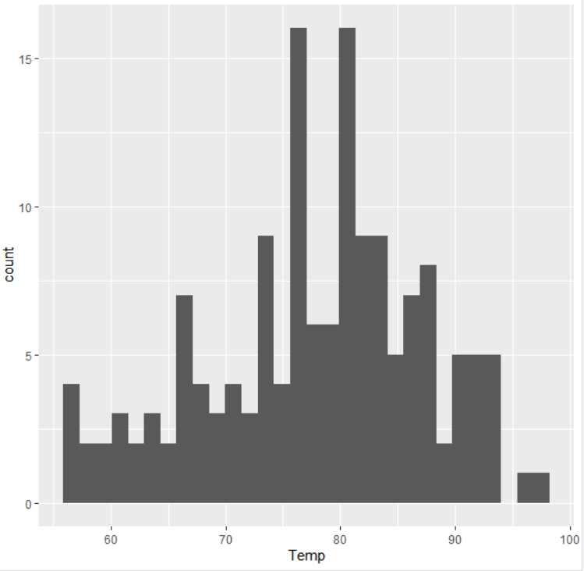
geom_histogram()
표본 값을 여러 구간으로 나누고 각 구간 내 데이터 값의 빈도를 막대로 나타내는 그래프

Slide 6
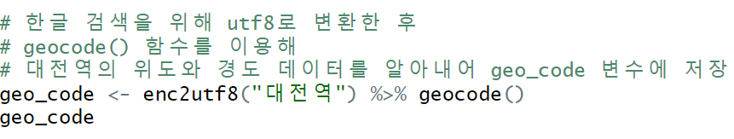
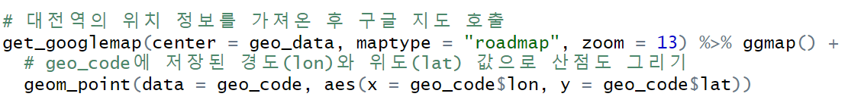
ggmap 패키지
ggmap 패키지 함수명

Slide 7
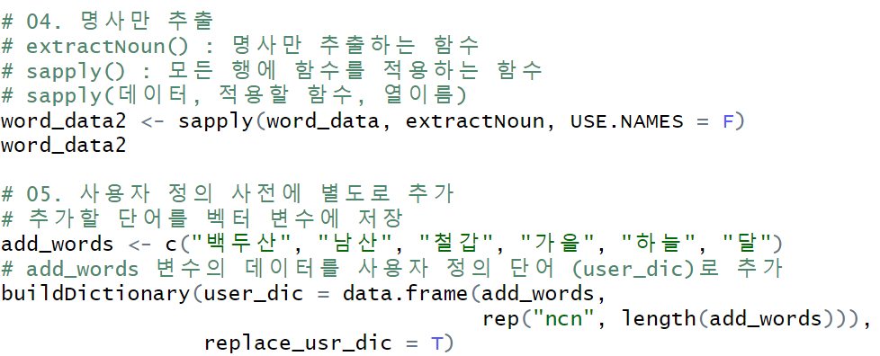
KoNLP 패키지
한글 분석 및 시각화 과정
텍스트 수집 – 분해 - 단어 추출 - 정제 – 정형데이터 생성 – 분석 – 시각화
KoNLP 패키지 함수명

Slide 8
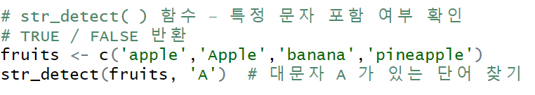

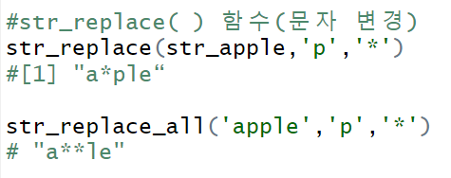
stringr 패키지
stringr 패키지 함수명

Slide 9
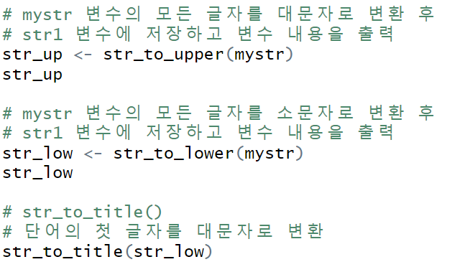

Slide 10
정규 표현식
패턴문자 | 설명
. | 문자 한 개를 의미
\\w | ‘_’을 포함한 문자와 숫자
\\W | ‘_’와 문자와 숫자를 제외한 기호
\\d | 숫자
\\D | 숫자를 제외한 기호와 문자
^[ ] | 대괄호 안의 문자로 시작하는 패턴을 의미
[^] | 대괄호 안의 문자가 없는 패턴을 의미
[-] | 대괄호 안의 연속된 문자 패턴을 의미 [^ap]
? | 앞 문자가 0또는 1회 나오는 패턴
* | 앞 문자가 0회 이상 나오는 패턴
+ | 앞 문자가 1회 이상 나오는 패턴
{ } | 앞 문자가 N회 이상 나오는 패턴
\ | 정규 표현식 표현문자를 패턴이 아닌 문자로 인식하게 함

Slide 11
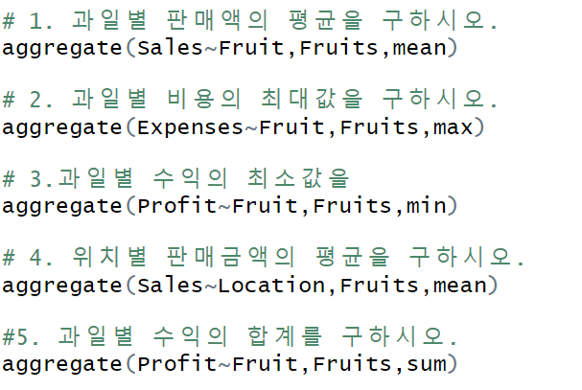
aggregate() 함수 (코드 작성)
aggregate()
특정 열을 기준으로 통계량을 구해주는 함수

Slide 12
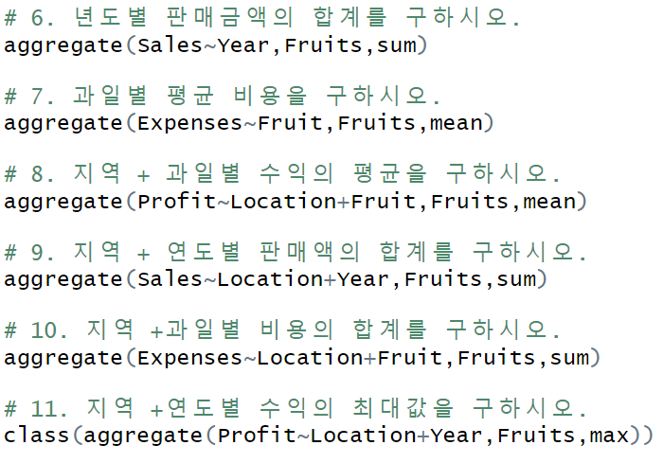

Slide 13

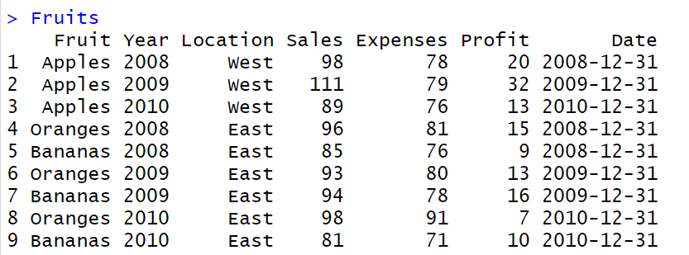
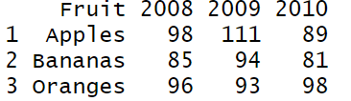
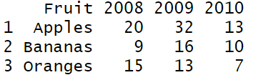
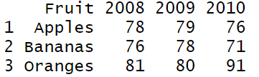
reshape2 (코드 작성_직접풀어보세요)

